Slide 1
L.I.: To review subjects and opinions in Spanish. Context: Subjects.
WK 1
las asignaturas
SUCCESS CRITERIA:
I can say subjects in the school.
I can use opinions in my sentences
I can form grammatically correct sentences
(masculine/feminine and singular/plural words).

Slide 2
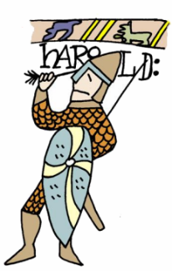
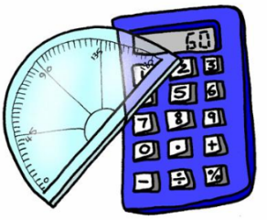
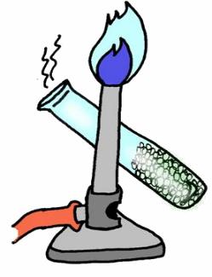
Cognates: words similar to English
Escucha y repite: Listen and repeat
Me gusta/n…..
El español
El inglés
La
geografía
La música
La
informática
La historia
Determiners:el la
los las
Las matemáticas
Las ciencias
Notes:
This slide is to recall the new words – most students will now have some of them in their memory.

Slide 3
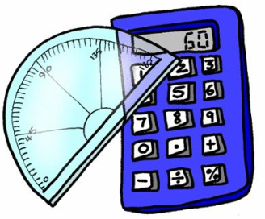
Me gusta/n…..
Notes:
This slide is to recall the new words – most students will now have some of them in their memory.

Slide 4
Me gusta/n…..
Cognates: words similar to English
El español
El inglés
La
geografía
La música
La
informática
La historia
Determiners:el la
los las
Las matemáticas
Las ciencias
Notes:
This slide is to recall the new words – most students will now have some of them in their memory.

Slide 5
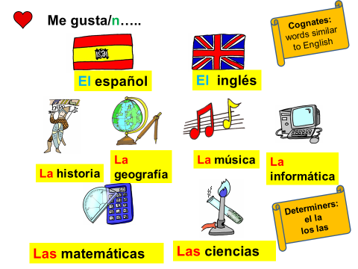
Practica las opiniones//Practice the opinions
Me gusta…
Me encanta…
No me gusta…
Detesto/odio…
(conjugated like a normal verb
with –o, -as, -a ending)

Slide 6
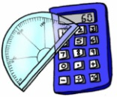
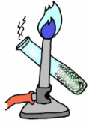
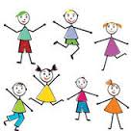
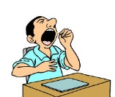
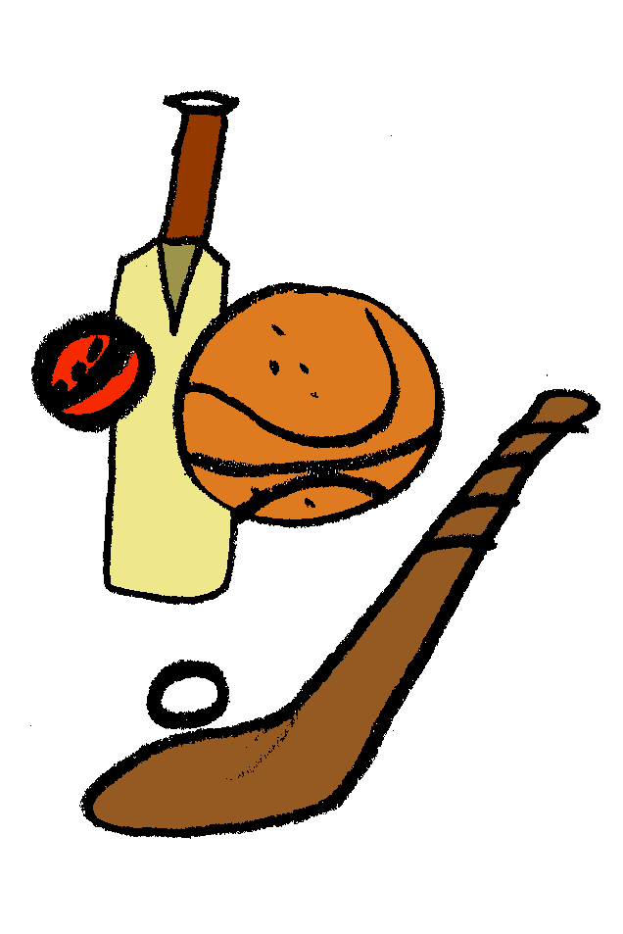
Las asignaturas=subjects
El inglés
Las
matemáticas
Porque es / son…
divertido / s
divertida / s
aburrido / s
aburrida / s
Me encanta/n
Me gusta/n
No me gusta/n
Detesto
La música
Las ciencias
La historia
El español
La informática
La geografía
La religión
La educación física
El dibujo

Slide 7
Escribe las frases//write 5-7 sentences using the opinions:
For example: Me encanta la geografía porque es divertida.

Slide 9
L.I.: To review opinions and use different parts of the verb in Spanish. Context: Subjects/assessment.
WK 2
las asignaturas
SUCCESS CRITERIA:
I can spell subjects in the school.
I can form grammatically correct sentences.
I can use my pronunciation skills to read accurately sentences in Spanish.
I can translate sentences into English.

Slide 10
Practica las opiniones//Practice the opinions
Me gusta…
Me encanta…
No me gusta…
Detesto/odio…
(conjugated like a normal verb
with –o, -as, -a ending)

Slide 11
Practica las opiniones//
Practice the opinions to talk about someone else (3rd person)
A mi amigo…..
A Ana…
Le gusta…
Le encanta…
No le gusta…
Detesta/odia…(conjugated like a normal verb
with –o, -as, -a ending)

Slide 12
Escucha y escribe
Activity 1 (L, D)
Spell the 4 words that the teacher reads out:
1. …………………………………….
2. …………………………………….
3. …………………………………….
4. ……………………………………..
La música
La geografía
La historia
Las matemáticas
Spellings underneath

Slide 13
Activity 2 L, SP : Lee/Read the sentences in Spanish:
Activity 3 (W): Translate the sentences into English:
A Ana | le gusta | el arte | porque es divertido.
A Rita | no le gustan | las ciencias | porque son aburridas.
A Juan | le encanta | la educación física | porque es divertido.
Maria | odia | la historia | porque es aburrido.

Slide 14
Translation answers: (check your answers)
-Ana likes Art because it’s fun.
-Rita doesn’t like science because it’s boring.
-Juan loves P.E. because it’s fun.
-Maria hates history because it’s boring.

Slide 15
Activity 4/5 (S): Look at the pictures. Ask and answer questions.
¿Qué le gusta a….?
Jorge
A …le encanta…
A …le gusta….
A….no le gusta….
…odia….
Jose
Ana
Natalia
Jaime
Maria
¿Qué le gusta
a Ana?
A Ana le gusta el
dibujo.
Juan
Rita
Notes:
Only if there is time

Slide 16
Challenge:
Activity 5 (W)
Fill in the blanks using the correct verb/opinion:
-A Ana _____________ el arte.
-A Juan_____________la educación física.
-A Rita y a Jorge no le gustan las ciencias o la música.
-Jose____________ ___________.
-A Jaime ___________ ___________.
-A N___________________________
Le gusta, no le gustan, detesta, odia, el inglés, Las matemáticas, la geografía

Slide 17
Challenge answers:
Activity 5 (W)
Fill in the blanks using the correct verb/opinion:
-A Ana le gusta el arte.
-A Juan le encanta la educación física.
-A Rita y a Jorge no le gusta las ciencias o la música.
-Jose odia las matemáticas.
-A Jaime le gusta la geografía.
-A Natalia le gusta el inglés.
Le gusta, no le gustan, detesta, odia, el inglés, Las matemáticas, la geografía

Slide 18
RESOURCES

Slide 19
FOTOCOPIA/PHOTOCOPY
Activity 1 (L, D)
Spell the 4 words that the teacher reads out:
1. …………………………………….
2. …………………………………….
3. …………………………………….
4. ……………………………………..
Activity 3 (W)
Translate the sentences into English:
________________________
Activity 4 (S)
Look at the picture.
¿Qué le gusta a Ana? A Ana le gusta….
Challenge:Activity 5 (W)
Fill in the blanks using the correct verb/opinion:
-A Ana _____________ el arte.
-A Juan_____________la educación física.
-A Rita y a Jorge _________las ciencias o la música.
-Jose____________ ___________.
-Jaime ___________ ___________.
_____________________________
Activity 2: (L,S)your teacher will read some sentences. Put the cards in order. Then read them to your partner and assess/give feedback to your partner.
Things that you pronounced well:
………………………………………………
………………………………………………
Things that you can improve on:
………………………………………………
………………………………………………

